Slide 1
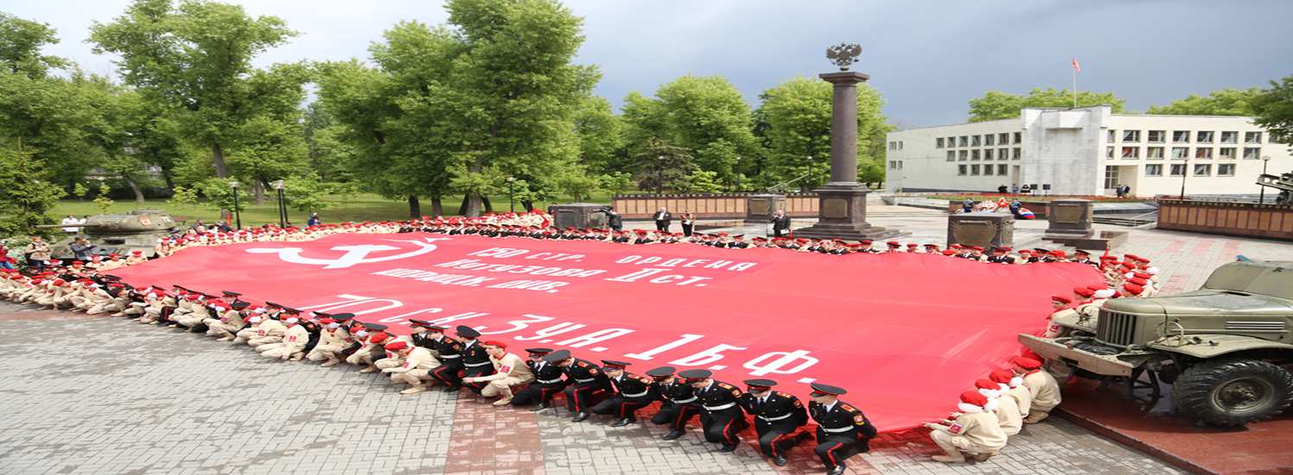


АСПЕКТЫ МОЛОДЕЖНОЙ ПОЛИТИКИ В ДЕЯТЕЛЬНОСТИ АДМИНИСТРАЦИИ ГОРОДСКОГО ОКРУГА ГОРОД ВОРОНЕЖ
НАДЕЖДА ПЕТРОВНА САВИЦКАЯ,
заместитель главы администрации
городского округа город Воронеж
по социальной политике

Slide 2

Основные направления муниципальной
молодежной политики
Патриотическое воспитание детей и молодежи
Координационный совет по патриотическому воспитанию детей и молодежи
Поддержка детского движения
Координационный совет по молодежной политике
Развитие молодежного самоуправления
Развитие волонтерского движения
Молодежный совет при администрации городского округа город Воронеж
Профилактика негативных проявлений в молодежной среде

Slide 3

Динамика охвата молодежи
организованной деятельностью
Численность населения молодежного возраста
(от 14 до 30 лет) – 234 тыс. человек
(22,1% от общей численности населения)
9 месяцев 2018 г.
Доля молодежи, охваченной организованной деятельностью – 43,8%
Финансирование подпрограммы
«Вовлечение молодежи в социальную практику»

Slide 4


Slide 5


27
ВПК
2018 г.

Slide 6
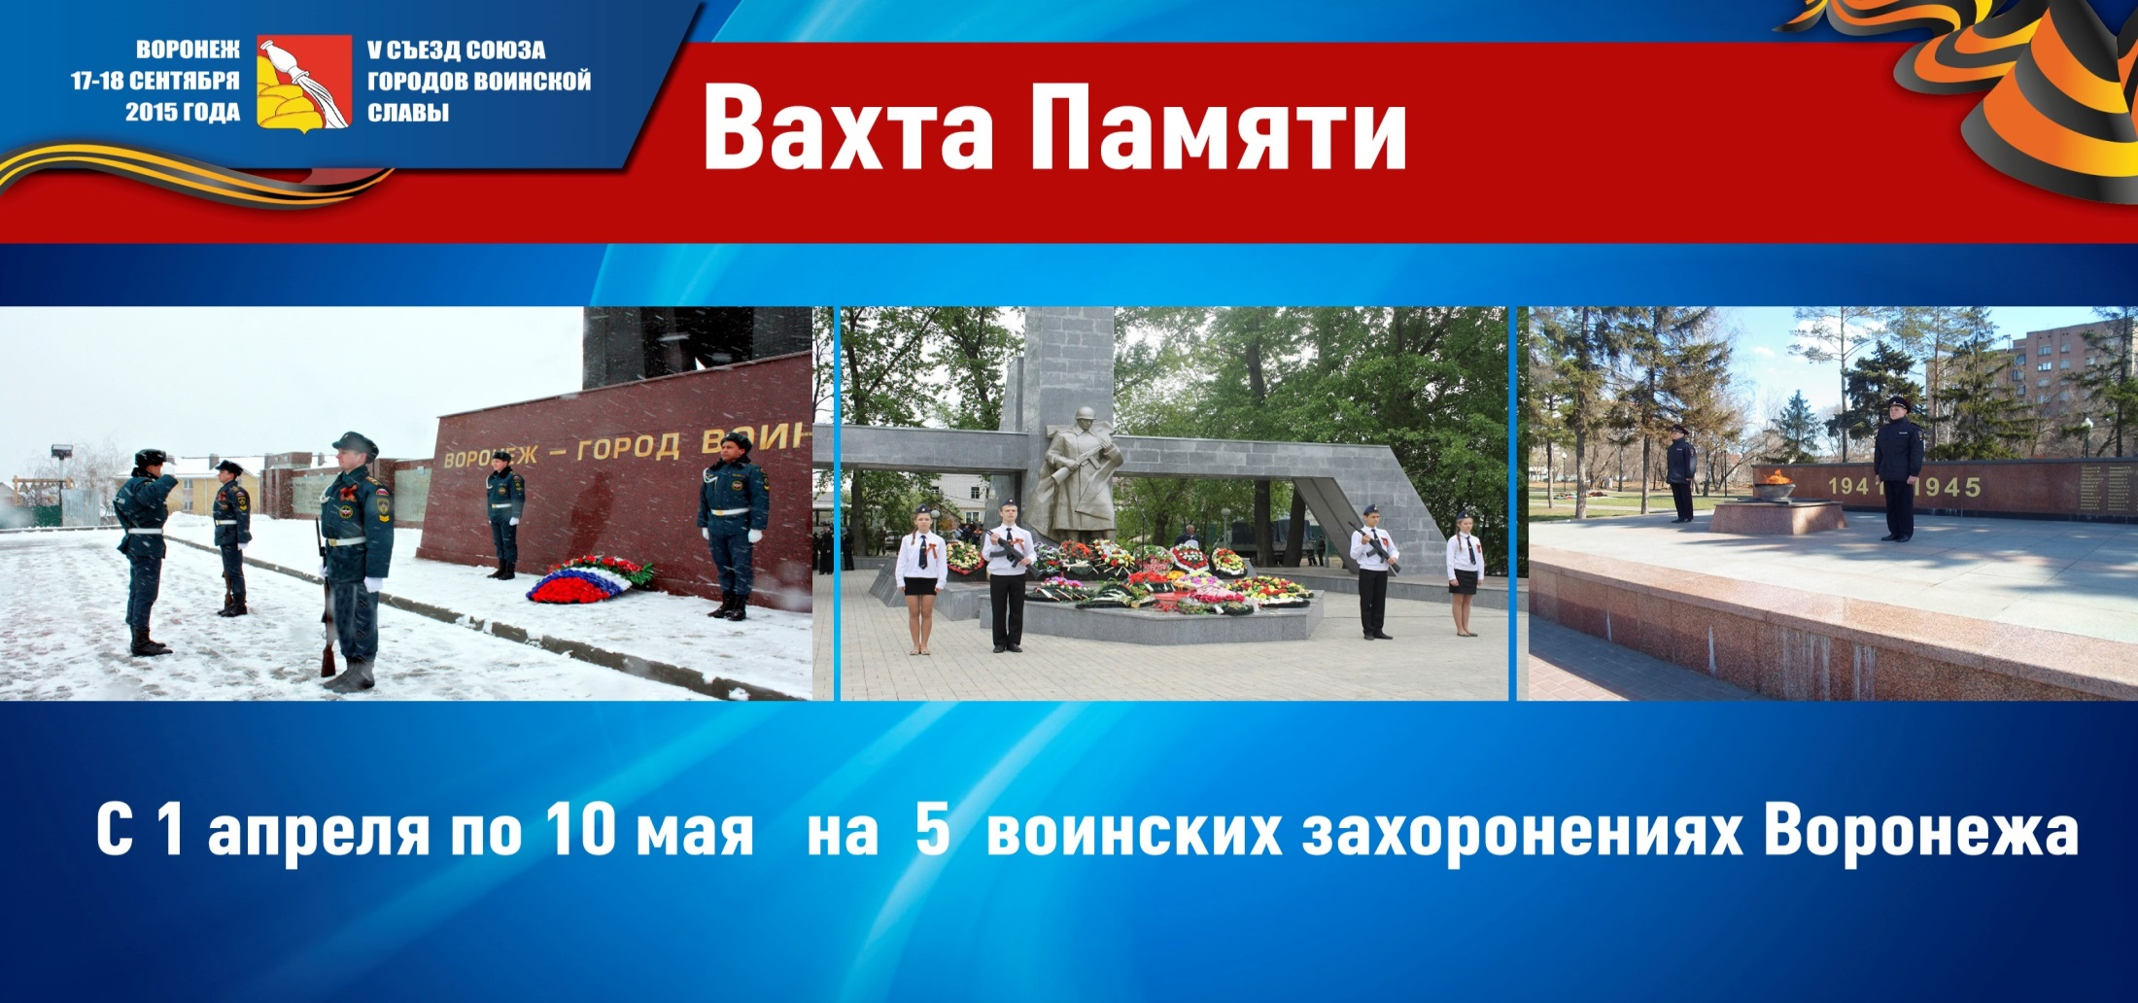

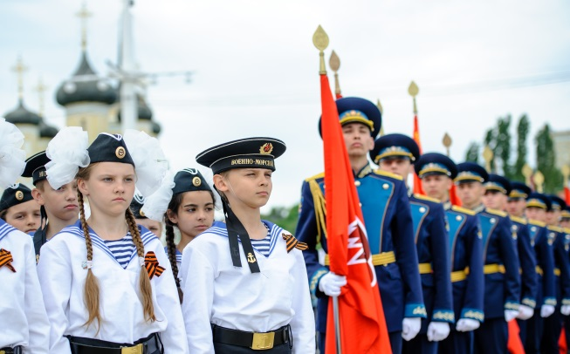
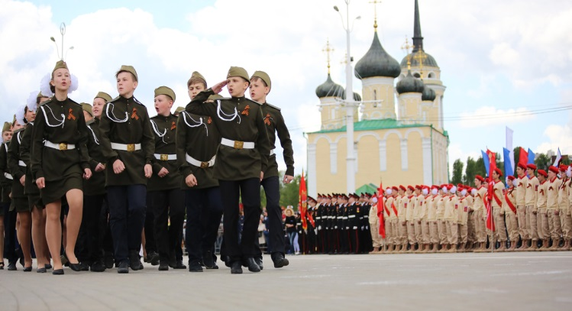
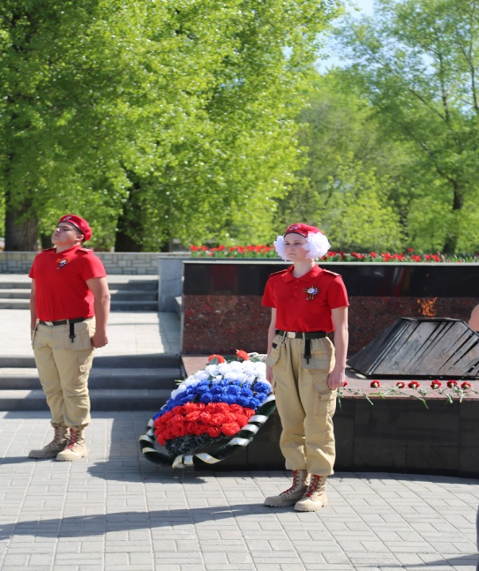
Возрождая традиции

Slide 7
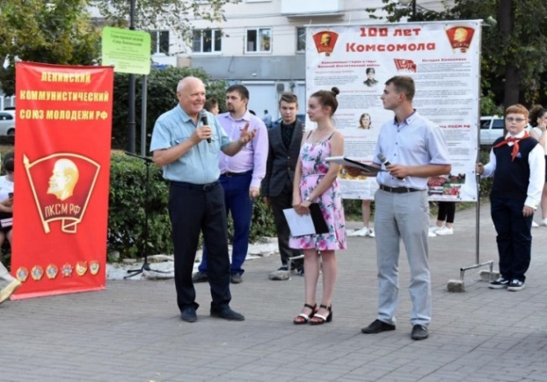

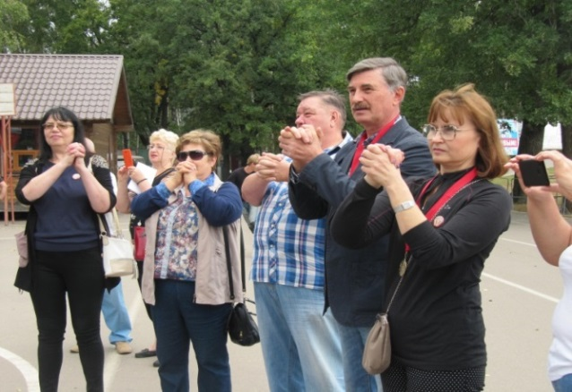

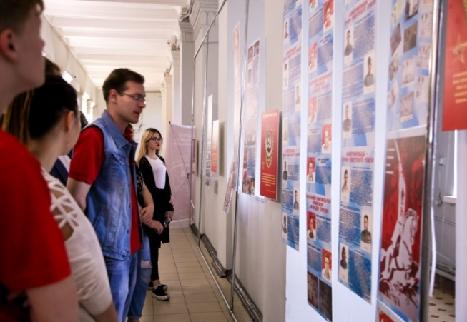
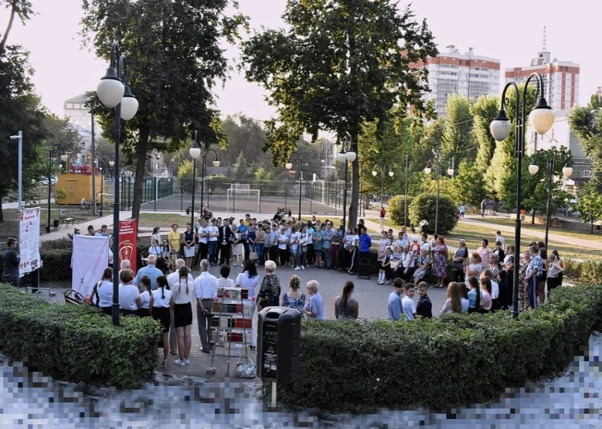
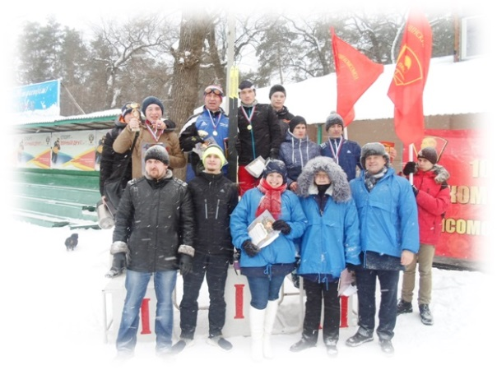
Навстречу юбилею комсомола
130 мероприятий

Slide 8

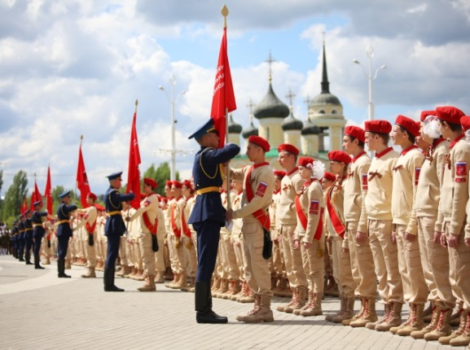
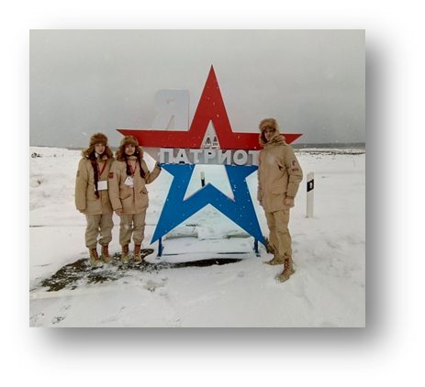

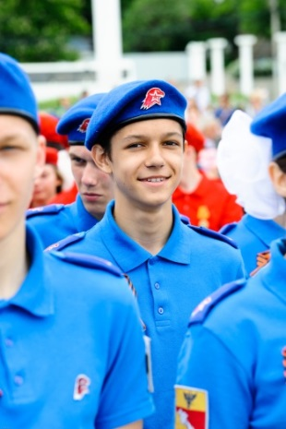
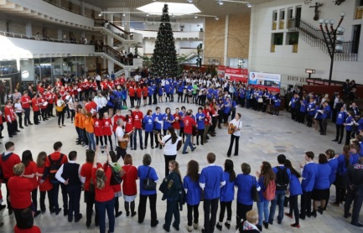
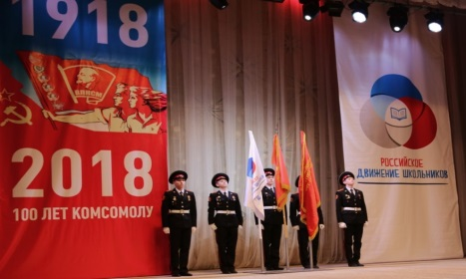
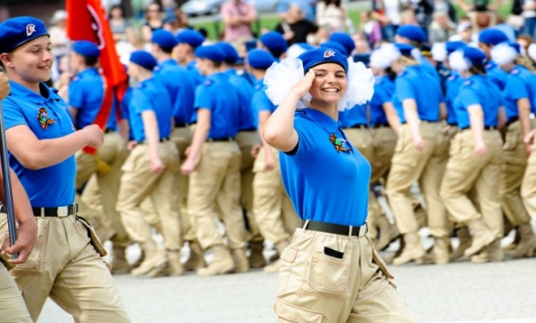
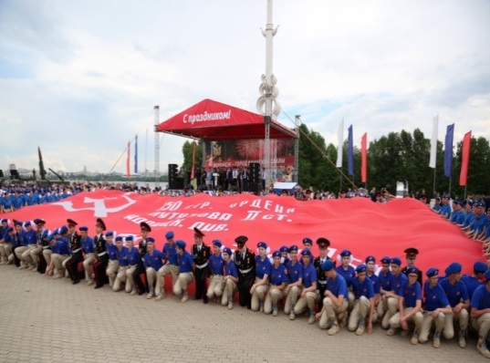
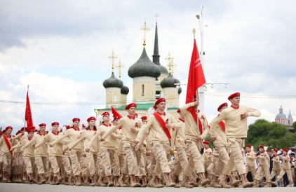
ВВПОД «ЮНАРМИЯ»
Российское движение школьников
77
первичных организаций
3
районных объединения
2018
2017
24
отряда
11
отрядов

Slide 9
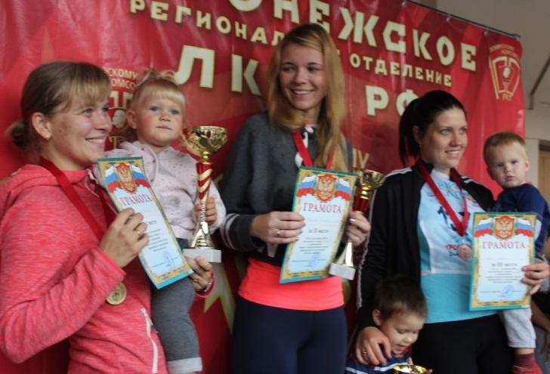
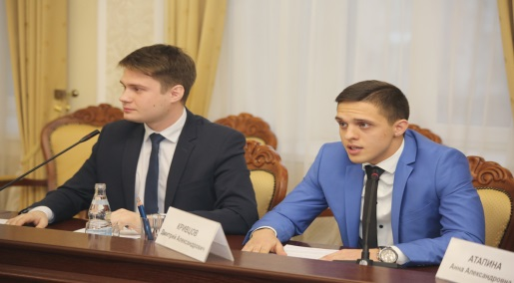
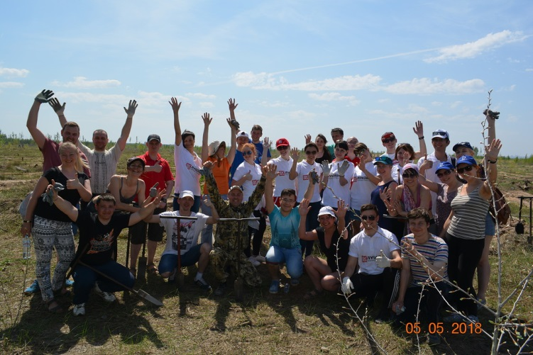
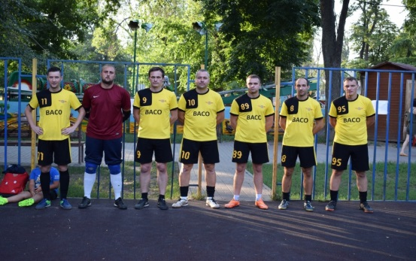
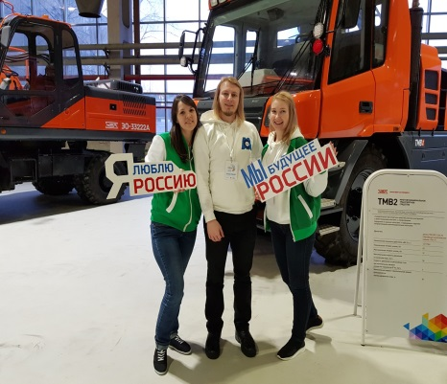
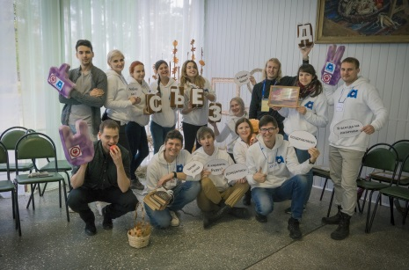
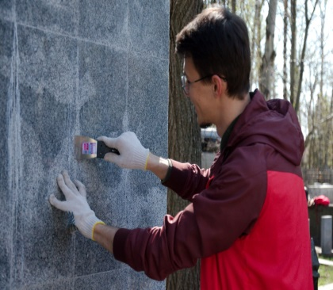

Воронеж – город молодых
более 21 000 чел. вовлечены в формы самоорганизации и структуры социальной направленности
24 совета молодых специалистов
6 студенческих
педагогических отрядов

Slide 10

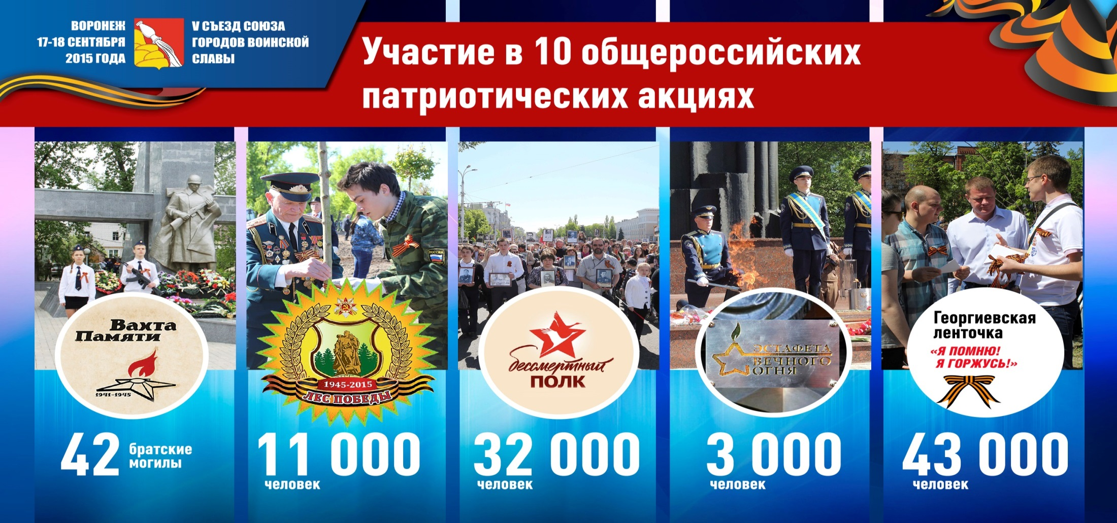
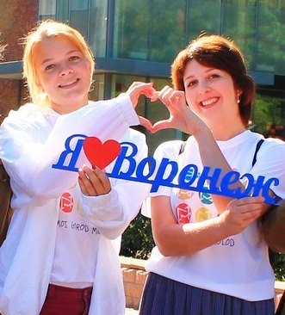


Участие волонтеров
в общероссийских акциях
50

Slide 11
АСПЕКТЫ МОЛОДЕЖНОЙ ПОЛИТИКИ В ДЕЯТЕЛЬНОСТИ АДМИНИСТРАЦИИ ГОРОДСКОГО ОКРУГА ГОРОД ВОРОНЕЖ
НАДЕЖДА ПЕТРОВНА САВИЦКАЯ,
заместитель главы администрации
городского округа город Воронеж
по социальной политике

